Slide 1
Early prediction of lithium-ion battery cycle life based on voltage-capacity discharge curves
提出了一种基于加权最小二乘支持向量机(WLS-SVM)，以健康指标(HIs)为输入的锂离子电池循环寿命早期预测方法。HIs是从锂离子电池的电压-容量放电曲线中提取出来的，因为这些曲线易于测量，并且与电池循环寿命密切相关。考虑电池循环寿命的非线性，采用具有较强泛化能力的支持向量机(SVM)对电池循环寿命进行预测。为解决支持向量机中离群数据导致结果误导的问题，本文采用误差平方项与权重函数相结合的方法来提高鲁棒性和预测精度。利用41个单元的数据集验证了所提出的早期预测方法。结果表明，所提方法对循环寿命预测结果的均方根误差(RMSE)和平均绝对误差(MAE)均较低，试验单元的循环寿命早期预测误差均< 9%，表明所提方法对循环寿命早期预测是准确有效的。

Slide 2
本文提出了一种基于早期电压-容量放电曲线和加权最小二乘支持向量机(wls - svm)的锂离子电池循环寿命预测方法。该方法从电压-容量放电曲线中提取he;所选HIs与循环寿命相关性高，易于提取。该方法将所有训练数据作为支持向量，可以充分表征电池的退化，并利用权重函数对误差变量进行加权，从而在早期预测电池循环寿命时具有较高的准确性。
补充HI：第10次循环到第100次循环之间也有移位，且移位的大小随电池循环寿命的不同而不同。但这些映射似乎不像电压-容量放电曲线与循环寿命之间的映射那么清晰。此外，dQ/dV曲线需要在低电流下测量。
并且在使用前需要对其进行平滑处理，这使得在循环寿命预测中难以实现高效应用。因此，dQ/dV曲线不适用于HI的提取。

Slide 3
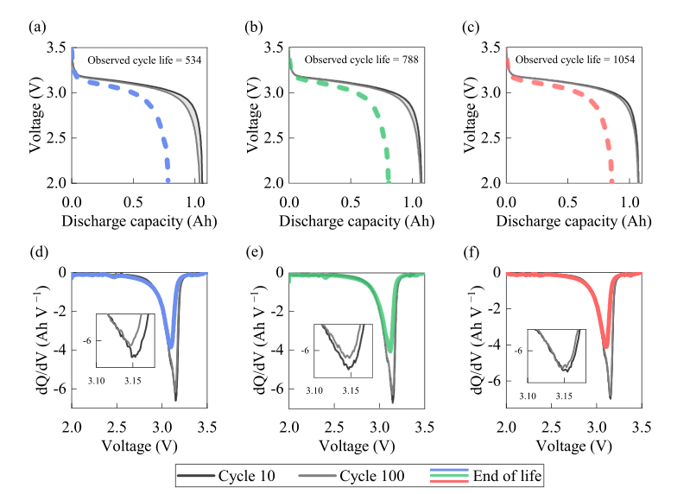
HI
图1(a)和(d)显示了循环寿命为534次的电池放电数据。放电数据分别为第10周期、第100周期和第534周期的电压-容量曲线和dQ/dV曲线。
在第100次和第10次循环的电压-容量放电曲线时，两条曲线之间的位移越大，电池的循环寿命就越短。
换句话说，从图1(a)、(b)、(c)中可以看出，电压-容量放电曲线在第10次和第100次循环之间的面积变化越大，电池的循环寿命越短。在早期循环中，这种变化可能与电池循环寿命有关。

Slide 4
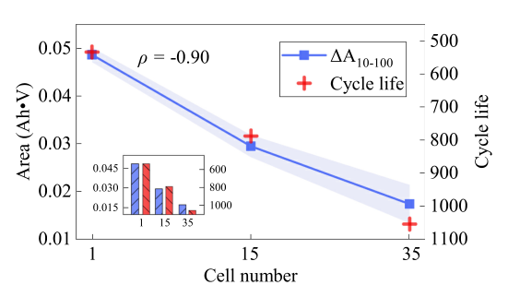
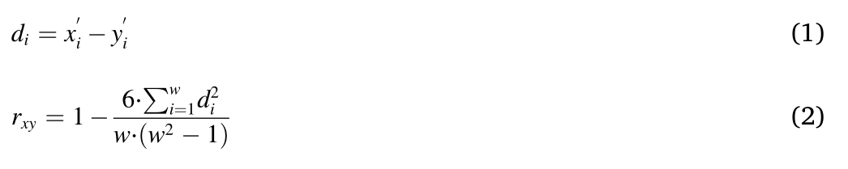
HI
采用Spearman相关系数来评价HI
其中，xi '为HIs的排序位置，yi '为电池容量，yi '为电池容量的排序位置，w为样本容量，di为排序位置的差值，rxy为斯皮尔曼相关系数的值。根据等式。(1)和(2)，可以计算HIs与电池容量之间的Spearman相关系数

Slide 5
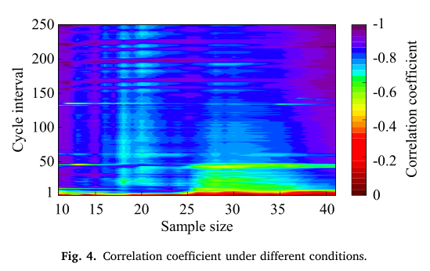
在第二步中，讨论了从其他周期间隔中提取的HI的相关性。电压-容量放电曲线的面积变化在不同循环次数之间。周期间隔的改变可能导致面积的变化。因此，要确定与循环寿命相关性最高的ΔA(电压-容量放电曲线面积变化)，需要考虑基于不同循环间隔的相关性。如图4所示，ΔA提取过程中循环区间的变化导致相关系数的变化。为了更清楚地表明所选HI的泛化能力，我们以样本量作为参数。
由图4可知，当样本量较小时，相关系数变化较大。且相关系数随周期间隔的变化而不稳定。当样本量为>35时，从周期间隔100开始，周期间隔越宽，ΔA与周期寿命的相关性越高。相关系数变得更加稳定。
ΔA10-200与循环寿命更相关。虽然ΔA10-200提取自200初循环数据，对于循环寿命较短的电池不作为早循环数据，但对于循环寿命较长的电池，200初循环数据仍然可以算作早循环数据。因此，本文将分别讨论使用ΔA10-100和ΔA10-200作为HI来预测电池循环寿命。第4节将分析ΔA10-100和ΔA10-200作为HI的预测结果，这对实际应用至关重要。

Slide 6
